Slide 1
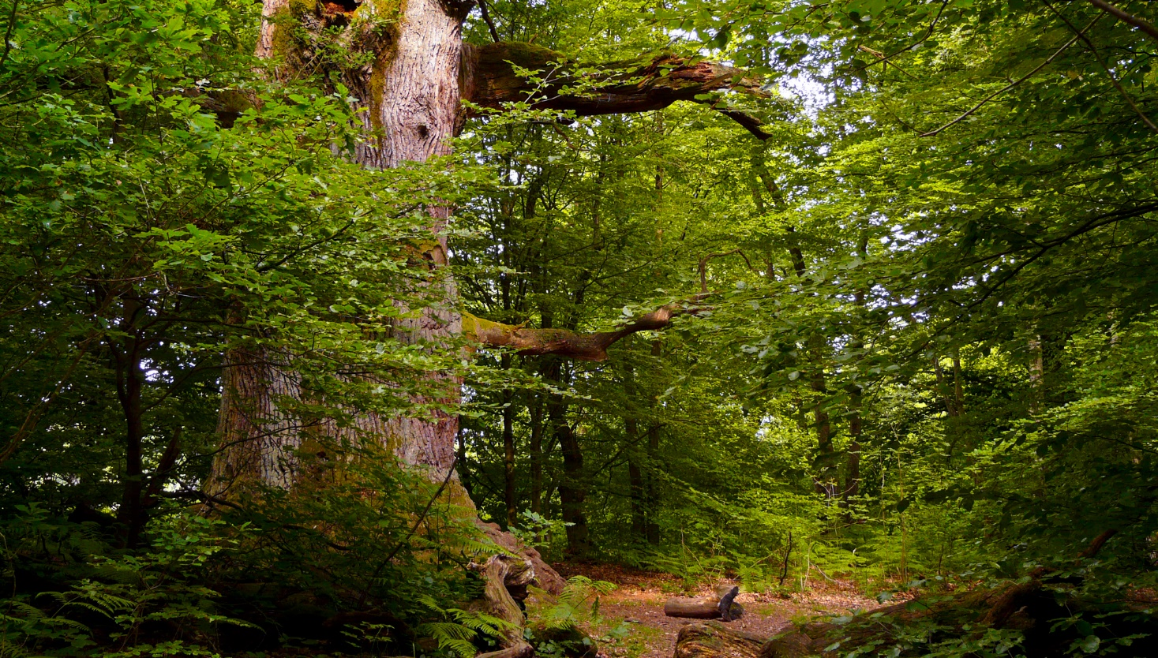


Univ.-Prof. Dr. Ernst Karner
ZVR-Verkehrsrechtstag 2022:
BAUM- UND WEGEHALTERHAFTUNG
IN WALD- UND NATURGEBIETEN
Institut für Zivilrecht, Universität Wien
Institut für Europäisches Schadenersatzrecht,
Österreichische Akademie der Wissenschaften und Universität Graz
Foto: Ökologix, Urwald Sababurg 4-05.06.08, CC BY-SA 3.0

Slide 2

I. Privilegiertes Haftungsregime des § 176 ForstG
als Ausgleich für das allgemeine Betretungsrecht
(§ 33 ForstG; erfasst aber nicht Reiten, Fahrradfahren etc.)
keine Geltung der ÖNORMEN im Wald iSd § 1a ForstG
§ 176 Abs 3 ForstG „Schäden im Zuge der Waldbewirtschaftung“ nur bei grobem Verschulden, in gesperrter Fläche nur bei Vorsatz
Karner, Baum- und Wegehalterhaftung in Wald- und Naturgebieten ZVR-Verkehrsrechtstag 2022

Slide 3
I. Privilegiertes Haftungsregime des § 176 ForstG
Wegehalterhaftung (§ 1319a ABGB) gemäß § 176 Abs 4 ForstG
nur bei
Forststraßen (§ 59 Abs 2 ForstG); nicht bloße Rückewege!
Waldwege, die vom Waldeigentümer (oder seinen Gehilfen) durch eine entsprechende Kennzeichnung der Benützung durch die Allgemeinheit ausdrücklich gewidmet wurden
Besonderheit gegenüber den allgemeinen Regeln: bei Waldwegen (nicht bei Forststraßen!) kann der Waldeigentümer durch Kennzeichnung selbst entscheiden, ob er haftet oder nicht;
keine Haftung für bloße Trampelpfade!
Stadt Wien - Umweltschutz
Stadt Wien - Umweltschutz
Karner, Baum- und Wegehalterhaftung in Wald- und Naturgebieten ZVR-Verkehrsrechtstag 2022

Slide 4
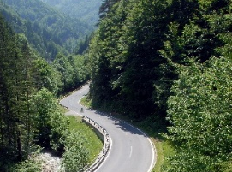
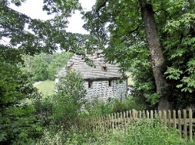
I. Privilegiertes Haftungsregime des § 176 ForstG
Waldrandhaftung (§ 176 Abs 4 ForstG):
bei Schäden auf öffentlichen Straßen und Wegen durch den Zustand des danebenliegenden Waldes und grobem Verschulden
OGH 9 Ob 28/22s „Kollision mit Motorradfahrer“
OGH 9 Ob 7/18x „natürlicher Baumsturz auf Nachbargrund“ – sehr zurückhaltende Position des Höchstgerichts; allenfalls auch bei sonstigen „stark frequentierten Flächen“?
Johann Jaritz, Loiblpass Strasse Loibltal nahe Pfarrkirche 1006208 46, Ausschnitt, CC BY-SA 3.0 AT
Hermann Junghans, Goethes Gartenhaus vom Hang, CC BY-SA 3.0 DE
Karner, Baum- und Wegehalterhaftung in Wald- und Naturgebieten ZVR-Verkehrsrechtstag 2022

Slide 5
I. Privilegiertes Haftungsregime des § 176 ForstG
Abseits von Forststraßen und gekennzeichneten Wegen (und Waldrandhaftung) keine Haftung für den natürlichen Zustand des Waldes: keine Kontroll- oder Sicherungspflichten!
Haftung aber bei von Menschen geschaffenen atypischen Gefahrenquellen: Fangeisen, Schächte,
OGH 7 Ob 171/11i „überwucherter Stacheldrahtzaun“
Haftung für geschaffene Erholungsstätten (Rastplätze, Spielplätze, Schautafeln etc.) nach den allgemeinen Regeln; Schadensvermeidung wichtig: nicht in Gefahrenbereichen aufstellen!
Stadt Wien - Umweltschutz
Karner, Baum- und Wegehalterhaftung in Wald- und Naturgebieten ZVR-Verkehrsrechtstag 2022

Slide 6
II. Rechtsprechung zum ForstG
Ist die Judikatur zu streng und sind „Haftungsängste“ berechtigt?
seit 1980 rund 25 höchstgerichtliche Entscheidungen zu § 176 ForstG
davon nur 10 zu Haftung bei Forststraßen und gekennzeichneten Wegen
und zwar primär im Zusammenhang mit
  Waldbewirtschaftung
  atypischen Gefahren
  Zustand des Wegs
  OGH 2 Ob 23/94 „über Weg gespannter Draht“
  OGH 7 Ob 24/02h „Absturz von Gendarmerie-Auto bei unzureichend saniertem Weg“
Siehe Karner, Zur Haftung des Waldeigentümers nach § 176 ForstG, in FS P. Bydlinski (2022) 479
Karner, Baum- und Wegehalterhaftung in Wald- und Naturgebieten ZVR-Verkehrsrechtstag 2022

Slide 7
II. Rechtsprechung zum ForstG
Einschlägig ist vor allem die Entscheidung OGH 6 Ob 570/92 – schwere Verletzung eines Passanten auf Forststraße durch umstürzenden Baum:
Es liegt kein grobes Verschulden (und damit auch keine Haftung vor), wenn eine fachkundige Person bei der Begehung des Waldes einen in einem geschlossenen Waldbestand befindlichen, in seiner Krone bereits beschädigten Baum, der bis zu einer Höhe von 10 Metern aber eine intakte Rinde aufweist und innerhalb dieses Bereichs – wenn auch nur durch Angsttriebe – belaubt ist, nicht als in seiner Standfestigkeit gefährdet erkennt. Die Haftung für umstürzende Bäume entlang von Forstwegen darf nicht überspitzt werden und kann auch nicht an Ansprüchen gemessen werden, die für die Sicherheit von Straßen und Wegen im öffentlichen Bereich oder auch für Parkanlagen gelten müssen.
Karner, Baum- und Wegehalterhaftung in Wald- und Naturgebieten ZVR-Verkehrsrechtstag 2022

Slide 8
II. Rechtsprechung zum ForstG
Ähnlich jüngst in OGH 9 Ob 28/22s – Kollision eines Motorradfahrers mit einem
umgestürzten Baum:
Auslöser für den Bruch des Stammes war, dass sich die Holzsubstanz im unteren Stammbereich über mehrere Jahre hindurch durch Eindringen von Fäuleerregern […] auflöste. Dieser Vorgang ist bei einer Rotkiefer von außen nicht bemerkbar, und zwar weder aus größerer Entfernung noch durch bloßen Augenschein von ganz nahe. Die Zersetzung der Holzsubstanz wäre nur durch Bohrungen im unteren Stammbereich erkennbar gewesen. Solche Bohrungen sind in der natürlichen Forstwirtschaft nicht üblich oder vorgesehen, sondern erfolgen nur anlassbezogen, etwa bei einer Zuwachsuntersuchung oder zur Altersbestimmung. Aus ökologischen Gründen ist es forstrechtlich legitim und auch in waldökologisch orientierten Forstkreisen häufig, Spechtbäume/Totholz stehen zu lassen.
Karner, Baum- und Wegehalterhaftung in Wald- und Naturgebieten ZVR-Verkehrsrechtstag 2022

Slide 9
III. Sonderstellung der Nationalparks
In den einzelnen Nationalparkgesetzen sind unterschiedliche „Managementziele“ vorgegeben:
Erhaltung von naturnahen und landschaftlich wertvollen Gebieten von nationaler und internationaler Bedeutung
naturkundliche Bildung und Erholung, also „touristische“ Zwecke
Aufgabe, divergierende Zielvorgaben möglichst sachgerecht aufeinander abzustimmen:
nach der Gründung von Nationalparks Austria im Jahre 2011 gegründete Arbeitsgruppe:
Empfehlung zu einer differenzierten Vorgehensweise beim Baumgefahren-Management
möglichst baumschonend und baumerhaltend
Karner, Baum- und Wegehalterhaftung in Wald- und Naturgebieten ZVR-Verkehrsrechtstag 2022

Slide 10
III. Sonderstellung der Nationalparks
zentrale Gestaltungsmöglichkeit: neben „normal gesicherten“ Wegen im Nationalpark besonders ausgewiesene Kategorie „Naturbelassener Weg“
soll Besuchern möglichst unverfälschtes Naturerlebnis ermöglichen
(Totholz, Spechtbaum, „Baumpersönlichkeiten“)
nur stark verminderte, auf Akutgefahren beschränkte Sicherungspflicht
These 7 der am „Symposium Baumsicherung“ akkordierten
„Hainburger Thesen zur Baumsicherung“
Karner, Baum- und Wegehalterhaftung in Wald- und Naturgebieten ZVR-Verkehrsrechtstag 2022

Slide 11
These 7 der am „Symposium Baumsicherung“ akkordierten „Hainburger Thesen zur Baumsicherung“:
„7. Nationalparks unterscheiden sich in ihrer Zielsetzung und in ihrem Erscheinungsbild grundlegend von sonstigen Wäldern. Im Besonderen sollen sie natürliche Entwicklungen unter weitgehendem Ausschluss von Eingriffen des Menschen zulassen und für Besucher sicht- und erlebbar machen. Das muss auch in haftungsrechtlicher Sicht zu einer differenzierten Betrachtung führen. Deshalb besteht eine Gestaltungsmöglichkeit darin, neben „normal gesicherten“ Wegen im Nationalpark auch etwa eine Wegekategorie „naturbelassener Weg“ vorzusehen, bei der nur eine stark verminderte Sicherungspflicht Platz greift. Die Funktion solcher Wege besteht darin, dem Besucher ein unverfälschtes Naturerlebnis zu bieten, also den Natur- und Lebensraum, der sich beispielsweise durch Spechtbaum und Totholz auszeichnet, erlebbar zu machen. Dies ist nur möglich, wenn sich die Sicherungsmaßnahmen auf die Abwendung von Akutgefahren beschränken. Solche Akutgefahren sind etwa nach Starkwindereignissen abgebrochene Äste, die unmittelbar auf den Weg herabzufallen drohen. Vor solchen besonderen Gefahren ist auch auf einem naturbelassenen Weg zu sichern; andernfalls ist der Weg (temporär) zu sperren.
Solche naturbelassenen Wege sind an ihren Eingängen deutlich durch entsprechende Hinweisschilder zu kennzeichnen. Darin müssen die mit dem Betreten verbundenen besonderen Gefahrenelemente, zB natürlicher Astbruch und sonstige für einen Naturwald typische Gefahren, allgemein verständlich dargestellt und muss vor ihnen gewarnt werden. Dieser Gefahrenhinweis sollte auch eine Warnung enthalten, dass bei zusätzlichen Gefährdungsmomenten, wie Sturm, Starkwind oder Schneedruck, der naturbelassene Weg keinesfalls betreten werden sollte. Weiters sollte der Besucher zu entsprechender Vorsicht und Aufmerksamkeit bei Benützung des naturbelassenen Weges aufgefordert werden, insbesondere dazu, nicht an besonderen Gefahrenstellen zu verweilen.“
Karner, Baum- und Wegehalterhaftung in Wald- und Naturgebieten ZVR-Verkehrsrechtstag 2022

Slide 12
These 7 der am „Symposium Baumsicherung“ akkordierten „Hainburger Thesen zur Baumsicherung“:
„7. Nationalparks unterscheiden sich in ihrer Zielsetzung und in ihrem Erscheinungsbild grundlegend von sonstigen Wäldern. Im Besonderen sollen sie natürliche Entwicklungen unter weitgehendem Ausschluss von Eingriffen des Menschen zulassen und für Besucher sicht- und erlebbar machen. Das muss auch in haftungsrechtlicher Sicht zu einer differenzierten Betrachtung führen. Deshalb besteht eine Gestaltungsmöglichkeit darin, neben „normal gesicherten“ Wegen im Nationalpark auch etwa eine Wegekategorie „naturbelassener Weg“ vorzusehen, bei der nur eine stark verminderte Sicherungspflicht Platz greift. Die Funktion solcher Wege besteht darin, dem Besucher ein unverfälschtes Naturerlebnis zu bieten, also den Natur- und Lebensraum, der sich beispielsweise durch Spechtbaum und Totholz auszeichnet, erlebbar zu machen. Dies ist nur möglich, wenn sich die Sicherungsmaßnahmen auf die Abwendung von Akutgefahren beschränken. Solche Akutgefahren sind etwa nach Starkwindereignissen abgebrochene Äste, die unmittelbar auf den Weg herabzufallen drohen. Vor solchen besonderen Gefahren ist auch auf einem naturbelassenen Weg zu sichern; andernfalls ist der Weg (temporär) zu sperren.
Solche naturbelassenen Wege sind an ihren Eingängen deutlich durch entsprechende Hinweisschilder zu kennzeichnen. Darin müssen die mit dem Betreten verbundenen besonderen Gefahrenelemente, zB natürlicher Astbruch und sonstige für einen Naturwald typische Gefahren, allgemein verständlich dargestellt und muss vor ihnen gewarnt werden. Dieser Gefahrenhinweis sollte auch eine Warnung enthalten, dass bei zusätzlichen Gefährdungsmomenten, wie Sturm, Starkwind oder Schneedruck, der naturbelassene Weg keinesfalls betreten werden sollte. Weiters sollte der Besucher zu entsprechender Vorsicht und Aufmerksamkeit bei Benützung des naturbelassenen Weges aufgefordert werden, insbesondere dazu, nicht an besonderen Gefahrenstellen zu verweilen.“
Karner, Baum- und Wegehalterhaftung in Wald- und Naturgebieten ZVR-Verkehrsrechtstag 2022

Slide 13
These 7 der am „Symposium Baumsicherung“ akkordierten „Hainburger Thesen zur Baumsicherung“:
„7. Nationalparks unterscheiden sich in ihrer Zielsetzung und in ihrem Erscheinungsbild grundlegend von sonstigen Wäldern. Im Besonderen sollen sie natürliche Entwicklungen unter weitgehendem Ausschluss von Eingriffen des Menschen zulassen und für Besucher sicht- und erlebbar machen. Das muss auch in haftungsrechtlicher Sicht zu einer differenzierten Betrachtung führen. Deshalb besteht eine Gestaltungsmöglichkeit darin, neben „normal gesicherten“ Wegen im Nationalpark auch etwa eine Wegekategorie „naturbelassener Weg“ vorzusehen, bei der nur eine stark verminderte Sicherungspflicht Platz greift. Die Funktion solcher Wege besteht darin, dem Besucher ein unverfälschtes Naturerlebnis zu bieten, also den Natur- und Lebensraum, der sich beispielsweise durch Spechtbaum und Totholz auszeichnet, erlebbar zu machen. Dies ist nur möglich, wenn sich die Sicherungsmaßnahmen auf die Abwendung von Akutgefahren beschränken. Solche Akutgefahren sind etwa nach Starkwindereignissen abgebrochene Äste, die unmittelbar auf den Weg herabzufallen drohen. Vor solchen besonderen Gefahren ist auch auf einem naturbelassenen Weg zu sichern; andernfalls ist der Weg (temporär) zu sperren.
Solche naturbelassenen Wege sind an ihren Eingängen deutlich durch entsprechende Hinweisschilder zu kennzeichnen. Darin müssen die mit dem Betreten verbundenen besonderen Gefahrenelemente, zB natürlicher Astbruch und sonstige für einen Naturwald typische Gefahren, allgemein verständlich dargestellt und muss vor ihnen gewarnt werden. Dieser Gefahrenhinweis sollte auch eine Warnung enthalten, dass bei zusätzlichen Gefährdungsmomenten, wie Sturm, Starkwind oder Schneedruck, der naturbelassene Weg keinesfalls betreten werden sollte. Weiters sollte der Besucher zu entsprechender Vorsicht und Aufmerksamkeit bei Benützung des naturbelassenen Weges aufgefordert werden, insbesondere dazu, nicht an besonderen Gefahrenstellen zu verweilen.“
Karner, Baum- und Wegehalterhaftung in Wald- und Naturgebieten ZVR-Verkehrsrechtstag 2022

Slide 14
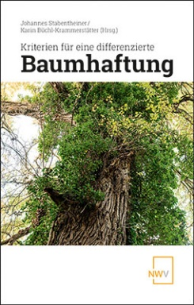
Stabentheiner/Büchl-Krammerstätter (Hrsg.)
Kriterien für eine differenzierte
Baumhaftung
(2020)
Karner, Baum- und Wegehalterhaftung in Wald- und Naturgebieten ZVR-Verkehrsrechtstag 2022

Slide 15
IV. „Naturbelassene Wege“ als besonders ausgewiesene Wegekategorie
nur sehr eingeschränkte Sicherungspflichten, nämlich bei Akutgefahren für Leib und Leben
(abgebrochene über dem Weg hängende Äste; Bäume, die auf den Weg zu stürzen drohen)
(Kontroll-)Sicherungsmaßnahmen bei risikoverstärkenden Akutsituationen
(Sturm, Starkwindereignisse, Schneedruck); allenfalls temporäre Wegsperre
Ausschilderung und plastische Hinweise auf besondere Gefahren von naturbelassenen Wegen und Hinweis auf Situationen (Sturm, Starkwind, Schneedruck), in denen Weg nicht betreten werden soll
Sicherungspflichten bei geschaffenen Erholungsstätten (Rastbänke, Spielplätze, Schautafeln):
Nicht im Gefahrenbereich aufstellen!
Sicherung von im Zuge des Weges befindlichen Anlagen gem § 1319a ABGB
(Geländer, Brücken, Stege)
Nur Wege, die tatsächlich naturbelassen sind, dürfen so ausgewiesen werden!
(keine „Scheinausweisungen“ zur Haftungsverminderung; Forststraßen in aller Regel ungeeignet)
Karner, Baum- und Wegehalterhaftung in Wald- und Naturgebieten ZVR-Verkehrsrechtstag 2022

Slide 16
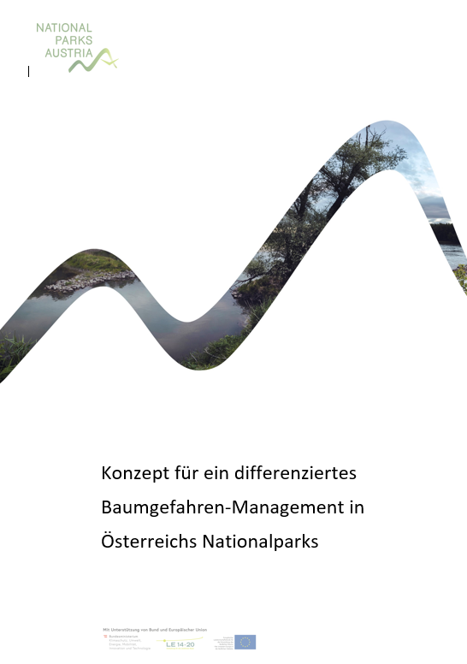
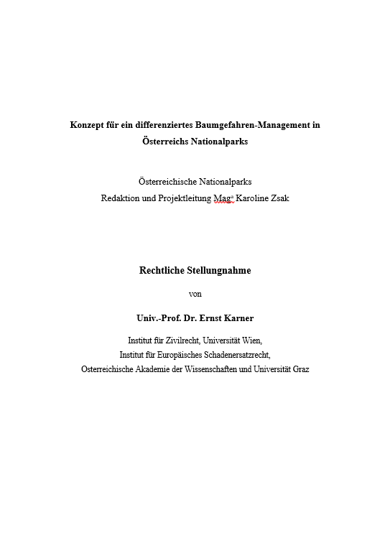
Karner/Zsak
Baumgefahren-Management in Österreichs Nationalparks
Zugleich ein Beitrag zu den Grundlagen
der Baumhaftung samt Entscheidungsübersicht
Karner, Baum- und Wegehalterhaftung in Wald- und Naturgebieten ZVR-Verkehrsrechtstag 2022

Slide 17
Foto: Ökologix, Urwald Sababurg 4-05.06.08, CC BY-SA 3.0

